Slide 1
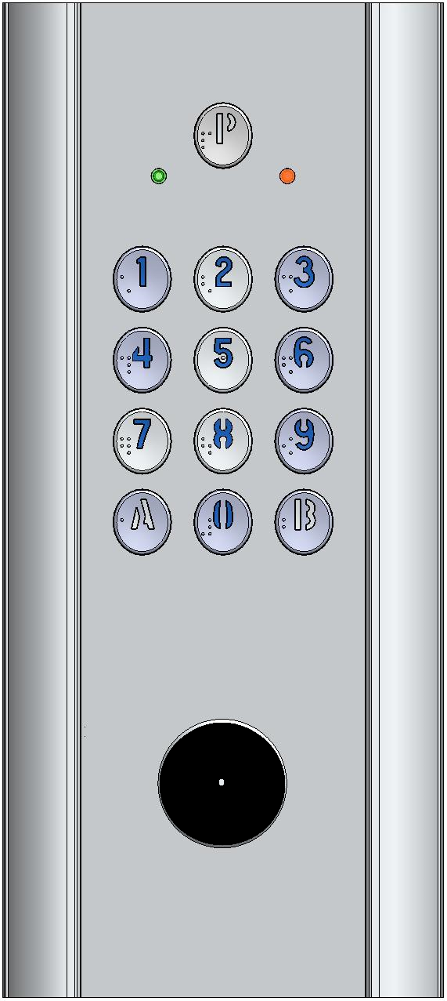
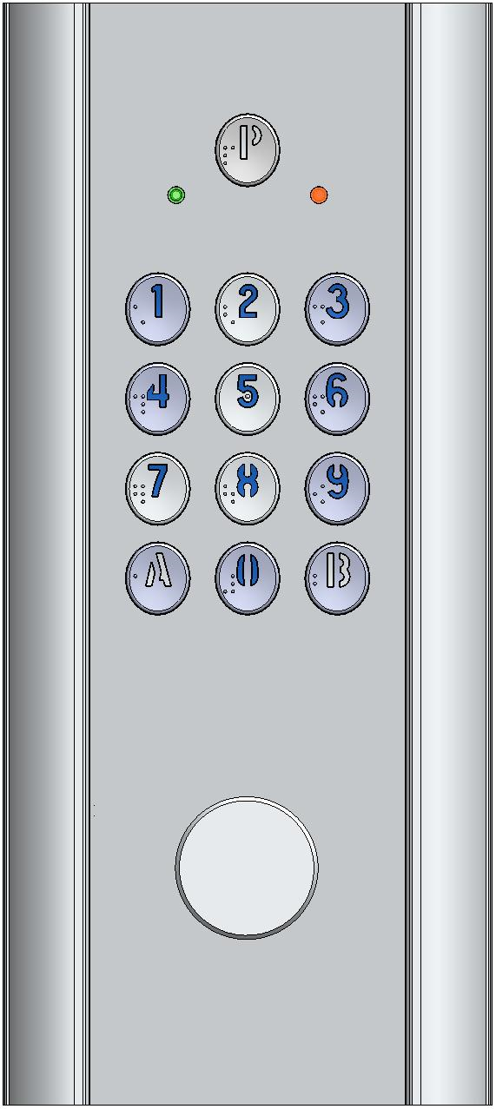
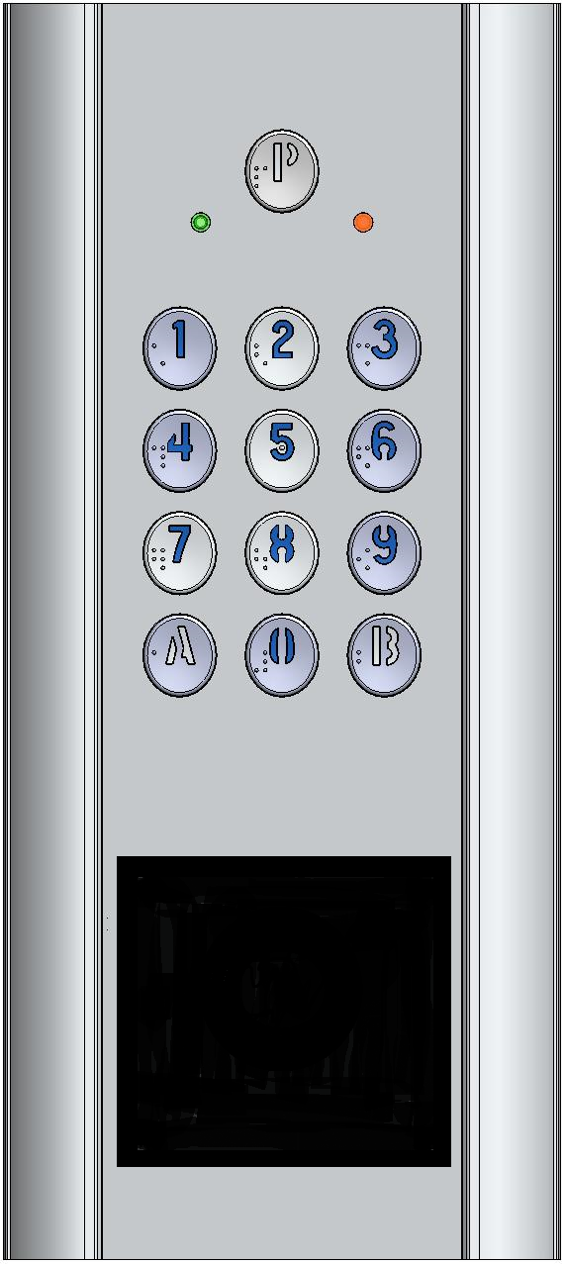
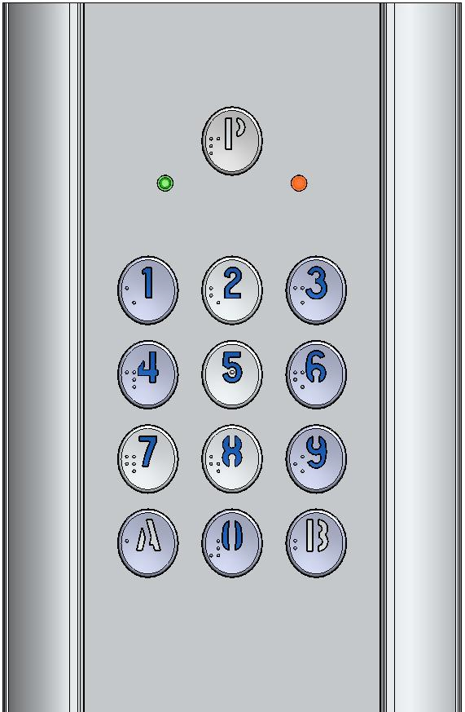
CLAVIER HAUSSMANN
VERSION 2 RELAIS
CLAVIER CODE HAUSSMANN COMPACT
CLAVIER CODE HAUSSMANN Lecteur de proximité Vigik+®
CLAVIER CODE HAUSSMANN Lecteur mains-libres Vigik+®
CLAVIER CODE HAUSSMANN avec bouchon
V270-0553 à V270-0555
V270-0577 à V270-0579
V270-0562 à V270-0564
V270-0559 et V270-0561
EVOLUTION DE LA GAMME DE PRODUITS
COGELEC est libre de faire évoluer la gamme de ses Produits, sans préavis et sans indemnisation en faveur du Client, ce dernier ne pouvant prétendre au maintien dans le temps des technologies proposées par COGELEC, soit parce qu’elles deviennent obsolètes, impossibles à maintenir techniquement ou que lui ou les fabricants ou prestataires de services associés à ces technologies ont décidé de cesser de commercialiser leurs composants, leurs services ou de les maintenir.
COGELEC s’efforce néanmoins, à chaque fois que cela est possible, de proposer au Client un Produit équivalent à celui dont la technologie est devenue obsolète ou indisponible, la migration d’une technologie à une autre sera à charge du Client.
V233-5095-CA
ZI de Maunit 370 rue de Maunit
85290 MORTAGNE SUR SEVRE
FRANCE

Slide 2
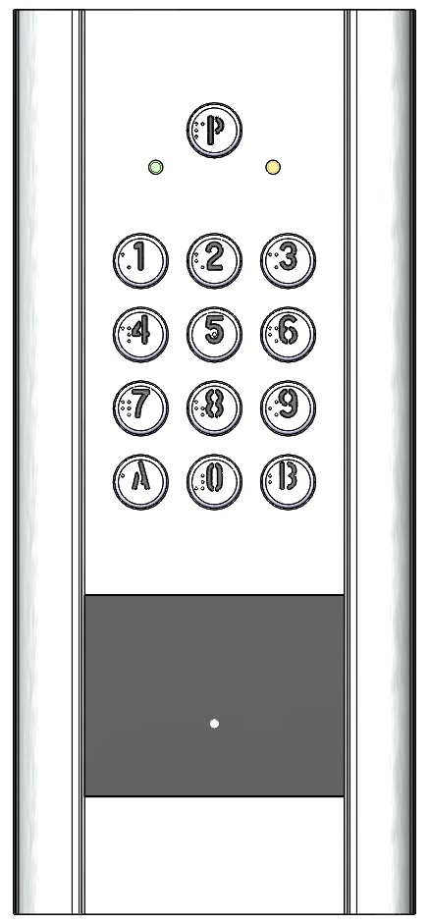
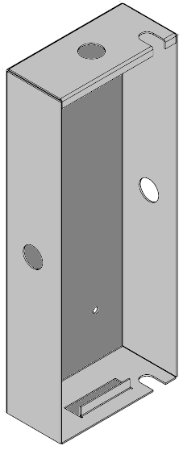
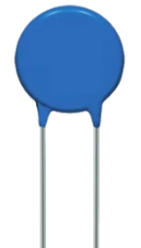
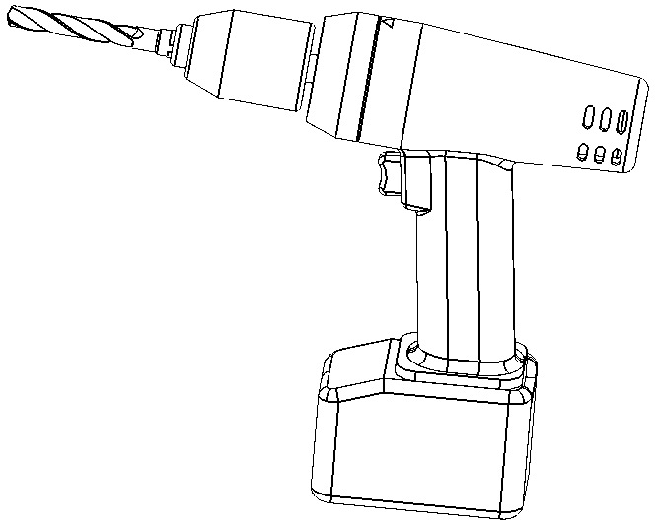
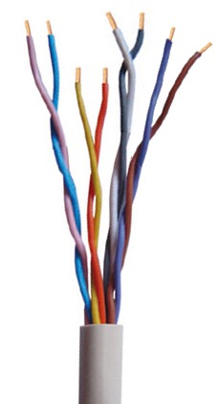
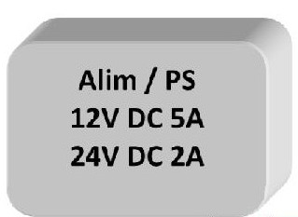
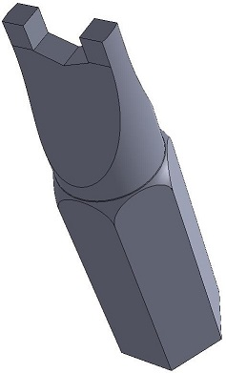
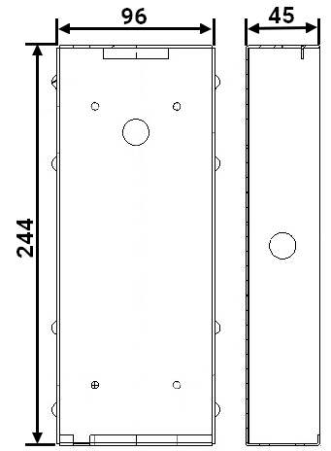
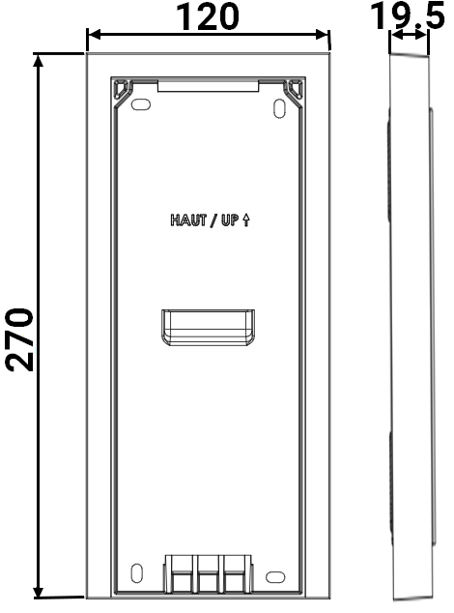
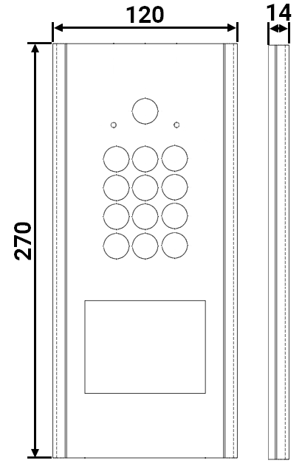
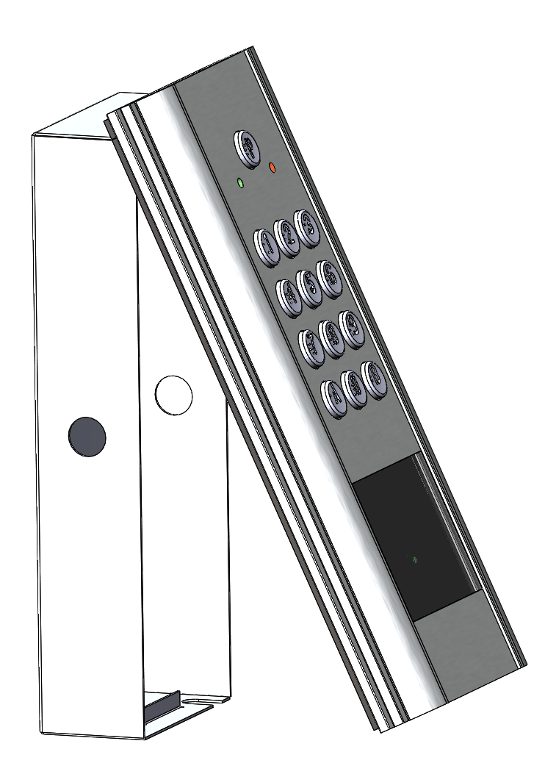
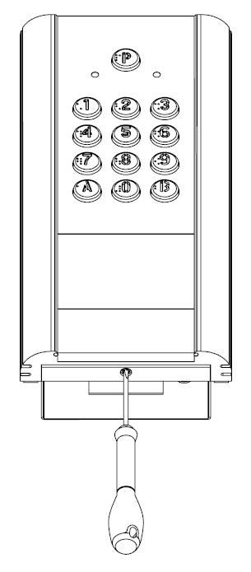
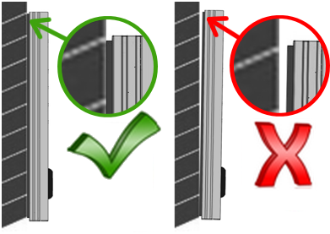
CONTENU ET DIMENSION ENCASTREMENT / SAILLIE
V270-0559 à V270-0564 / V270-0577 à V270-0579
Ø 8/10
X 3
Cuve encastrement
Boitier saillie
Façade
1
2
3
A
B

Slide 3
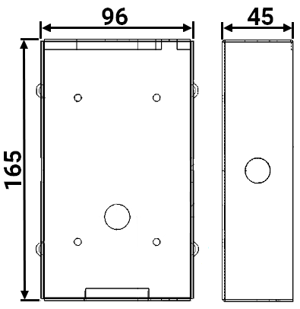
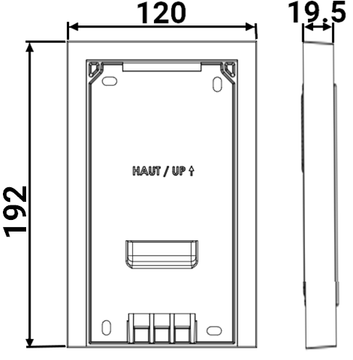
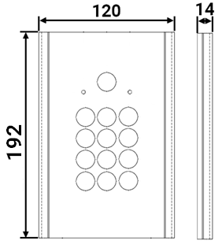
CONTENU ET DIMENSION ENCASTREMENT / SAILLIE
V270-0553 à V270-0555
Ø 8/10
X 3
Cuve encastrement
Boitier saillie
Façade
1
2
3
A
B

Slide 4
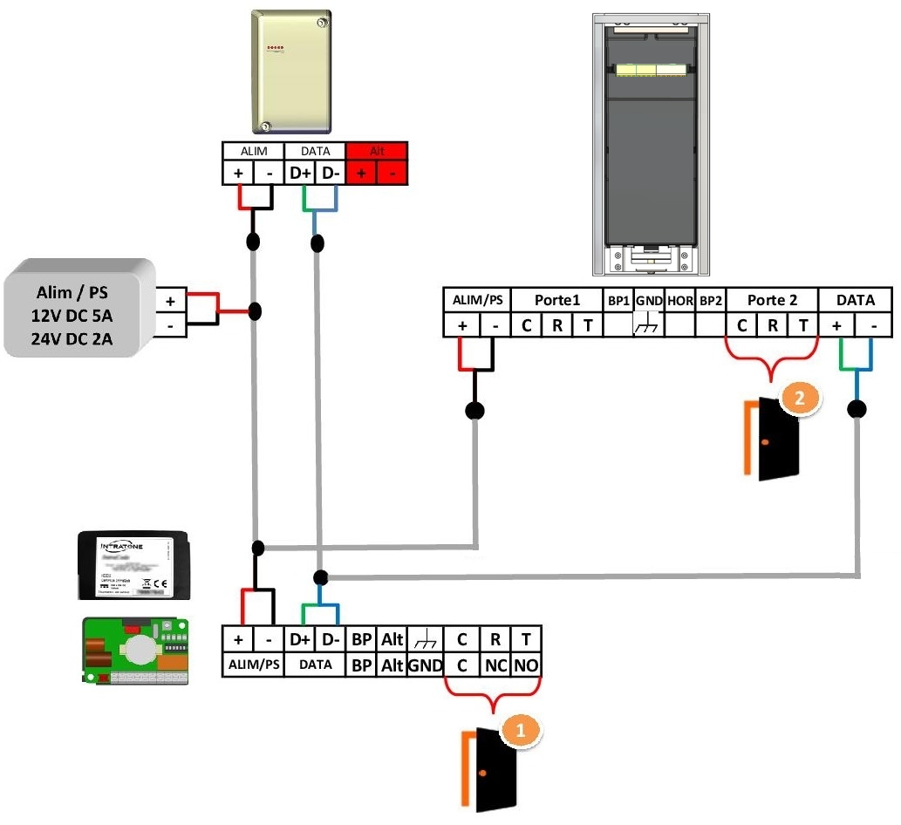
CABLAGE AVEC CENTRALE 1 PORTE
V270-0559 à V270-0564 / V270-0577 à V270-0579
CÂBLAGE DE L’INTERPHONE
8/10
Attention lors de la fermeture du produit, risque de pincer les câbles.
Risques de coupure des câbles au moment du serrage.

Slide 5
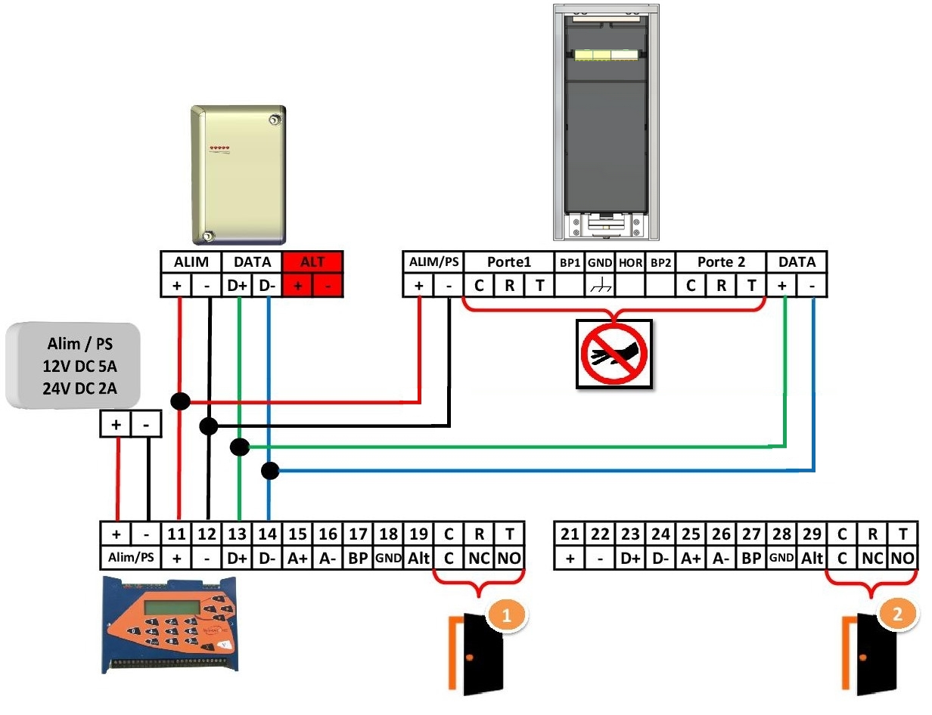
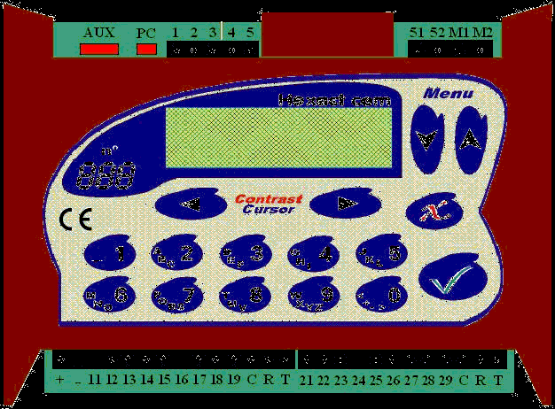
CABLAGE AVEC CENTRALE HEXACT COM
V270-0559 à V270-0564 / V270-0577 à V270-0579
CÂBLAGE DE L’INTERPHONE
8/10
Attention lors de la fermeture du produit, risque de pincer les câbles.
Risques de coupure des câbles au moment du serrage.

Slide 6
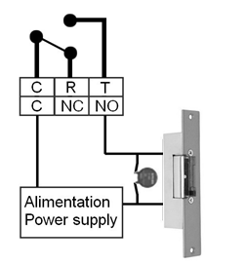
CÂBLAGE D’UN PORTAIL OU D’UNE PORTE
ÉQUIPÉE D’UNE GÂCHE
Varistance fournie calibrée pour une tension de 12/24V
A l’appui du bouton, le relai de la carte alimente la gâche pendant la durée configurée dans la centrale.
Si la carte est hors-service, le contact NO du BP alimente également la gâche (prévoir pour cela une alimentation secourue)

Slide 7
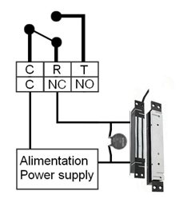
CÂBLAGE D’UN PORTAIL OU D’UNE PORTE
ÉQUIPÉE D’UNE VENTOUSE
CÂBLAGE D’UNE PORTE ÉQUIPÉE D’UNE VENTOUSE
Varistance fournie calibrée pour une tension de 12/24V<
A l’appui du bouton, le relai de la carte coupe l’alimentation de la ventouse pendant la durée configurée dans la centrale.
Si la carte est hors-service, le contact NF du BP coupe également l’alimentation de la ventouse.

Slide 8
NORME
Déclaration de conformité simplifiée :
Le soussigné, COGELEC, déclare que l'équipement radioélectrique du type contrôle d'accès pour l'habitat collectif est conforme à la directive 2014/53/UE (RED). Le texte complet de la déclaration UE de conformité est disponible à l'adresse internet suivante : https://certificats.hexact.fr/
Modèle : FCC00011 / FCC00151 / FCC00151
Garanties de fonctionnement :
Le clavier Haussmann et ses accessoires est garanti dans une plage de température comprise entre -20°C et +60°C et pour une humidité relative maximum de 70%. Doit être posé selon le sens Haut / Bas préconisé. Le produit doit être fixé sur son support de manière à garantir la sécurité des utilisateurs.
Recyclage produit en fin de vie :
Le clavier Haussmann et ses accessoires ne doivent pas être mis au rebut avec les déchets municipaux non triés, mais doivent suivre la filière de collecte et de recyclage des produits DEEE (Déchets d'Equipements Electriques et Electroniques).

Slide 9
SPECIFICATIONS
Avec un lecteur Mains-Libres Vigik+® et T25 Vigik+®
Spécifications techniques (Mains-Libres)
Tensions d'alimentation |  | 12 – 24Vdc max. (ES1) < 100W (PS2)
Caractéristiques radio
Mode proximité |  | 13.553 - 13.567 MHz | -9.22 dBμA/m at 10m
Mode mains-libres | Emetteur | 119 - 135 kHz | 2.31 dBμA/m at 10m
 | Catégorie du récepteur | 433.05 – 437.79 MHz | Classe : 1.5
BLE |  | 2400 – 2483.5 MHz | 0.08 mW
Températures en fonctionnement |  | -20 à/to +60°C
Environnement |  | IP54
Modèle |  | FCC00151
Spécifications techniques (T25)
Alimentation |  | 12 – 24Vdc max. (ES1) < 100W (PS2)
Caractéristiques radio | BLE | 2400 – 2483.5 MHz | < 0,02mW
 | Proximité | 13.553 – 13.567 MHz | < -7,09 dBμA/m @10m
Températures de fonctionnement |  | -20 to +60°C
Environnement |  | IP54
Modèle |  | FCC00171

